Slide 1

CHÀO MỪNG QUÝ THẦY CÔ VỀ DỰ GIỜ
ĐẠI SỐ 8
Tiết 56: BÀI TẬP CUỐI CHƯƠNG VI

Slide 2

SƠ ĐỒ TƯ DUY VỀ PHÂN THỨC ĐẠI SỐ

Slide 3

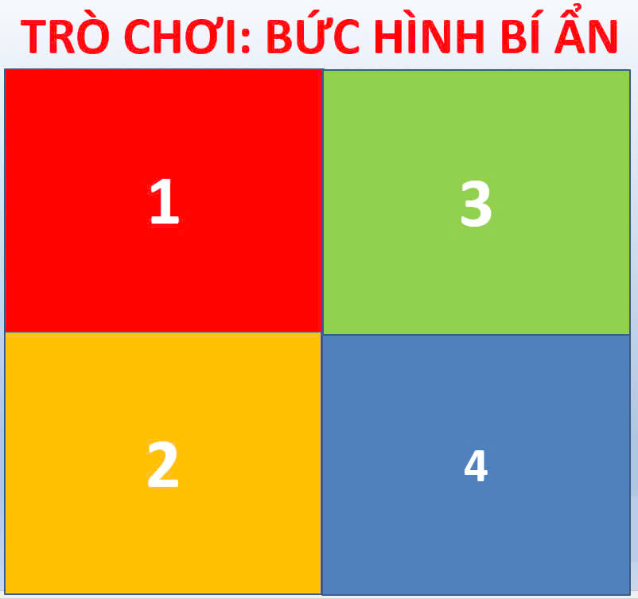

Slide 4
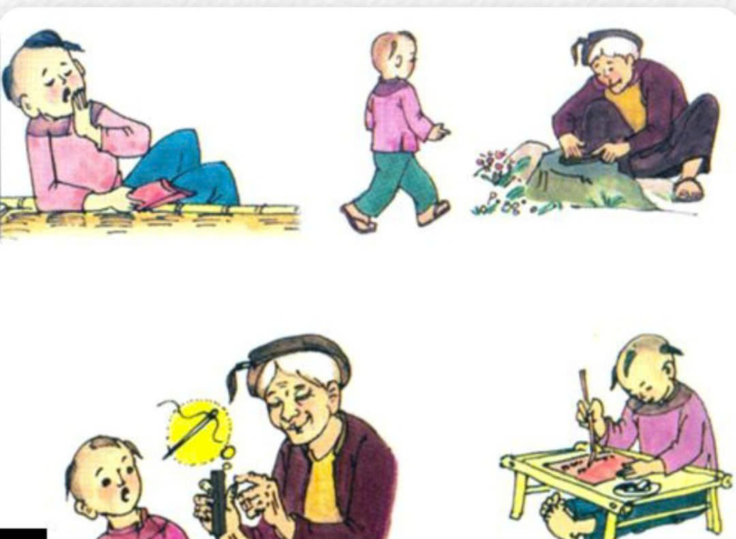
TRÒ CHƠI: BỨC HÌNH BÍ ẨN
1
1
3
2
3
4
2
4
Có công mài sắt, có ngày nên kim
CÂU TỤC NGỮ?

Slide 5



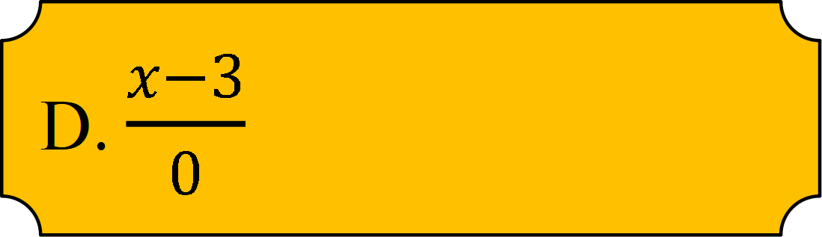
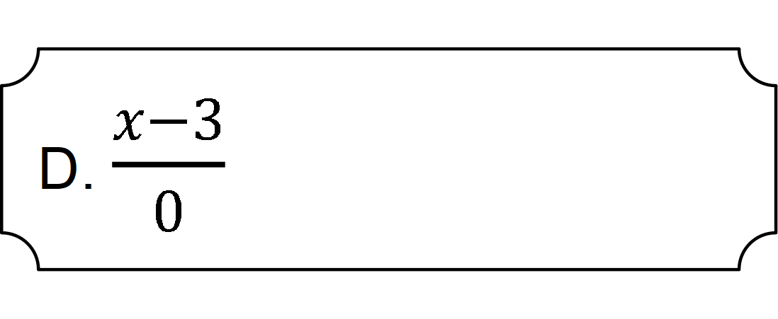
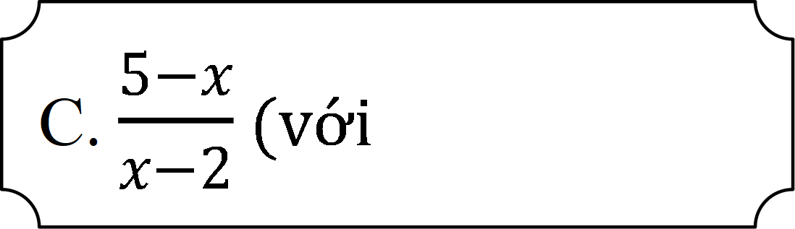
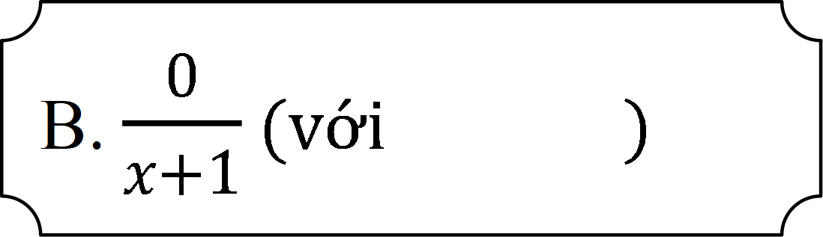
BÀI TẬP TRẮC NGHIỆM
Chọn đáp án đúng
Câu 1: Biểu thức nào sau đây không là phân thức?
A. 2y² -3
B. $\frac{0}{x+1}$ (với )
D. $\frac{x−3}{0}$
D. $\frac{x−3}{0}$
C. $\frac{5−x}{x−2}$ (với

Slide 6
BÀI TẬP TRẮC NGHIỆM
Chọn đáp án đúng
Câu 2: Khẳng định nào sau đây là sai?
A.

Slide 7
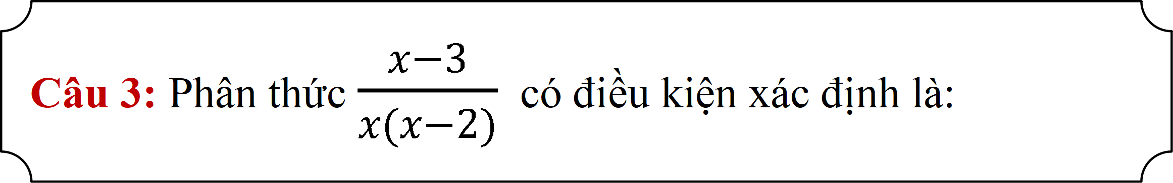
BÀI TẬP TRẮC NGHIỆM
Chọn đáp án đúng
Câu 3: Phân thức $\frac{x−3}{x(x−2)}$ có điều kiện xác định là:
A. x ≠ 3
B. x ≠ 0 hoặc x ≠ 2
C. x ≠ 2 và x ≠ 3
D. x ≠ 0 và x ≠ 2
D. x ≠ 0 và x ≠ 2

Slide 8


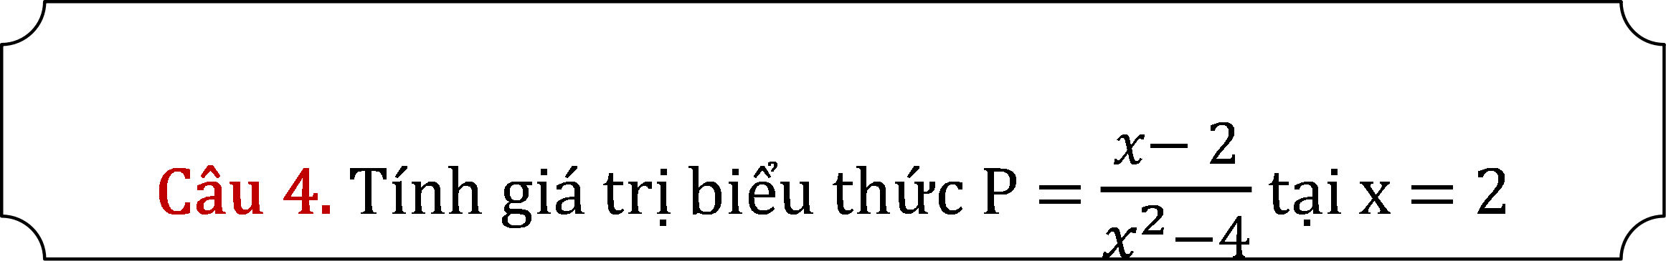
BÀI TẬP TRẮC NGHIỆM
Chọn đáp án đúng
Câu 4. Tính giá trị biểu thức P = $\frac{x− 2}{x^{2}−4}$ tại x = 2
A. $\frac{1}{4}$
B. Không xác định
B. Không xác định được giá trị của P
C. $0$
D. 4

Slide 9

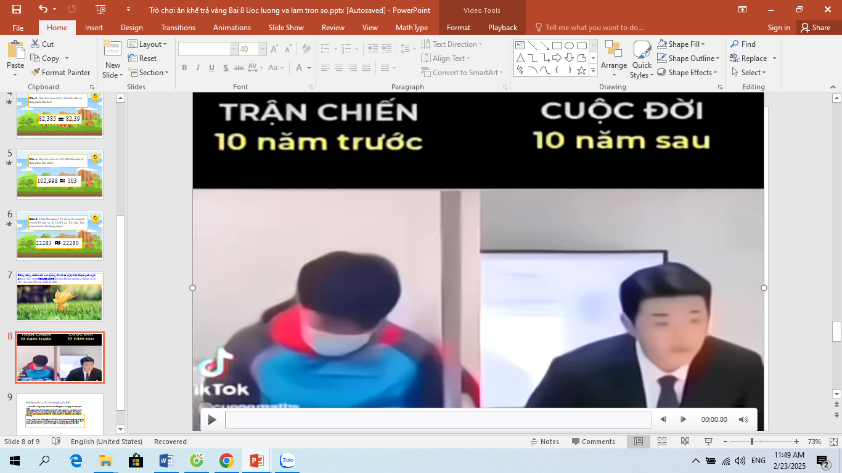

Slide 10
DẠNG 1: THỰC HIỆN PHÉP TÍNH
DẠNG 2: BÀI TẬP TỔNG HỢP
DẠNG 3: BÀI TOÁN CÓ NỘI DUNG THỰC TẾ

Slide 11
DẠNG 1: THỰC HIỆN PHÉP TÍNH
Bài 1: Tìm phân thức P trong các đẳng thức sau
-
:

Slide 12
DẠNG 2: BÀI TẬP TỔNG HỢP
Bài 2: Cho biểu thức:
Tìm điều kiện của x để biểu thức A xác định
Rút gọn biểu thức A
Tính giá trị của A khi x = 0
Giải:
A xác định khi
hay
Vậy A xác định khi x ≠ 2 và x≠ -2

Slide 13
Bài 2: Cho biểu thức:
Tìm điều kiện của x để biểu thức A xác định
Rút gọn biểu thức A
Tính giá trị của A khi x = 0
Tìm giá trị của x để A = 0?
Hướng dẫn: Với x ≠ 2 và x ≠ -2 thì A = 0 khi:
(Không thoả mãn ĐKXĐ)
Vậy không có giá trị nào của x để A = 0

Slide 14
Bài 2: Cho biểu thức:
Tìm điều kiện của x để biểu thức A xác định
Rút gọn biểu thức A
Tính giá trị của A khi x = 0
Tìm các giá trị nguyên của x để giá trị biểu thức A là số nguyên?
Hướng dẫn: Với x là số nguyên, x ≠ 2 và x ≠ -2, ta có;
Với x là số nguyên thì A có giá trị là số nguyên khi:
x – 2 ∈ Ư(4)={1;-1; 2; -2; 4; -4}

Slide 15


DẠNG 3: BÀI TOÁN CÓ NỘI DUNG THỰC TẾ
Bài 3: Trên đoạn đường giao thông từ A đến B có đặt biển báo (như hình bên)
Một xe ô tô chở hàng từ A đến B hết x giờ
( x > 1). Sau khi trả hàng tại địa điểm B, xe quay ngược trở về A trong thời gian ít hơn thời gian đi từ A là 1 giờ. Biết quãng đường AB dài 180km.
a) Viết phân thức biểu thị tỉ số giữa tốc độ của xe lúc đi và lúc về theo x.
b) Biết xe ô tô đi từ A đến B hết 2,5 giờ. Hỏi xe đó có thực hiện đúng quy định về tốc độ trên đoạn đường đi và về không?
Hoạt động nhóm bàn trong 3 phút.

Slide 16
ĐÁP ÁN - BIỂU ĐIỂM

Slide 17
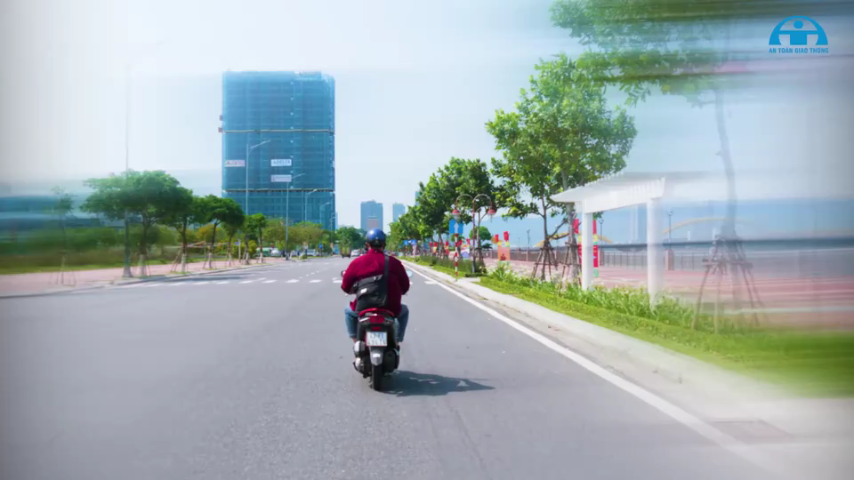

Slide 18
BÀI TẬP CHƯƠNG VI:
PHÂN THỨC ĐẠI SỐ
Dạng 1: Thực hiện phép tính
Dạng 2: Bài tập tổng hợp
Dạng 3: Bài toán có nội dung thực tế

Slide 19

Hướng dẫn về nhà
- Ôn tập lại kiến thức lí thuyết theo sơ đồ tư duy.
- Hoàn thành các bài tập còn lại trang 26 SGK
- Tìm hiểu bài 25: PHƯƠNG TRÌNH BẬC NHẤT MỘT ẨN
và trả lời các câu hỏi:
1) Thế nào là phương trình bậc nhất một ẩn?
2) Để giải phương trình bậc nhất ta làm thế nào?

Slide 20


CHÂN THÀNH CẢM ƠN
CÁC THẦY CÔ GIÁO VÀ CÁC EM HỌC SINH
Kính chúc thầy cô và các em học sinh luôn mạnh khỏe!
20

Slide 21
DẠNG 1: THỰC HIỆN PHÉP TÍNH
Bài 1: Tìm phân thức P trong các đẳng thức sau

